Slide 1
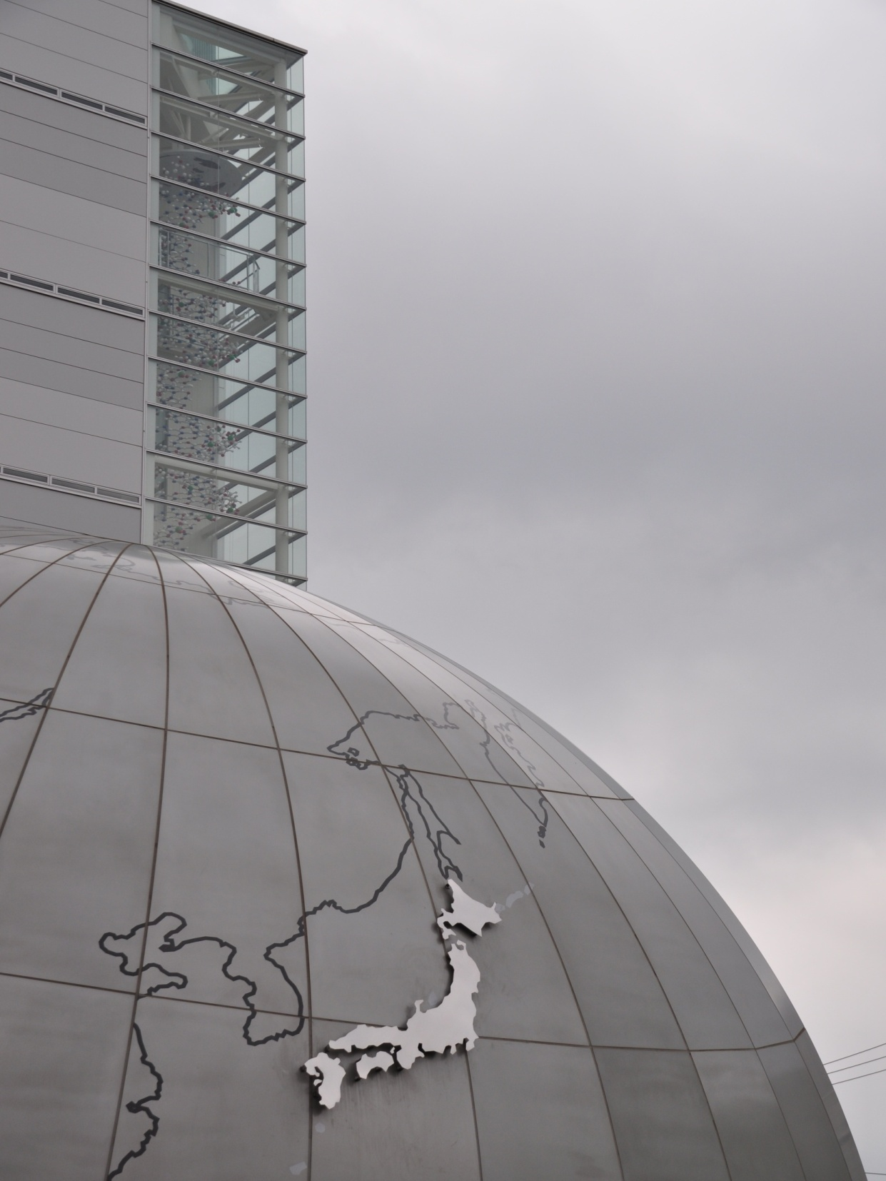
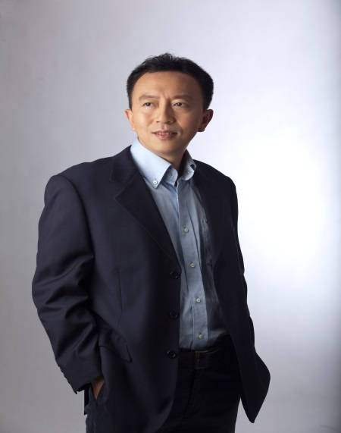
Konan FIRST
Science Live Ticket
Part.24
Professor Jie Yan
Mechanobiology Institute, National University of Singapore, Singapore
Department of physics, National University of
Singapore, Singapore
“Vinculin mediated mechanosensitive cellular signaling ”
日時：
2015年12月7日 （月）
15:00-16:30
開催場所 ：
甲南大学ポートアイランドキャンパス
７階レクチャールーム
学生の皆さんに最先端の研究に触れる機会としてサイエンスライブチケットを開催しています。今回はシンガポールより、Prof. Jie Yanをお招きし、力学的応答タンパク質Vinculinの新たな細胞内制御機構についてご講演していただきます。学部学生・大学院生をはじめ皆様のご参加をお待ちしています。
主催：甲南大学フロンティアサイエンス学部

